Slide 1
ESTADO DE RESULTADOS
Presenta los resultados financieros obtenidos por un ente económico en un período de terminado.
El resultado se determina comparando los ingresos del periodo contra los costos y gastos
Si los ingresos son mayores hay utilidad
Si los ingresos son menores hay pérdida

Slide 2
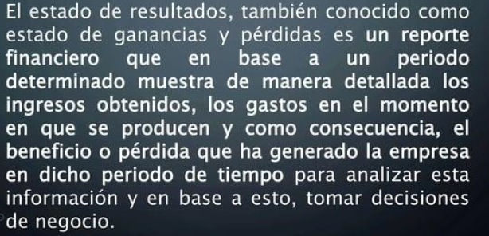
QUE ES EL ESTADO DE RESULTADOS

Slide 3


Slide 4
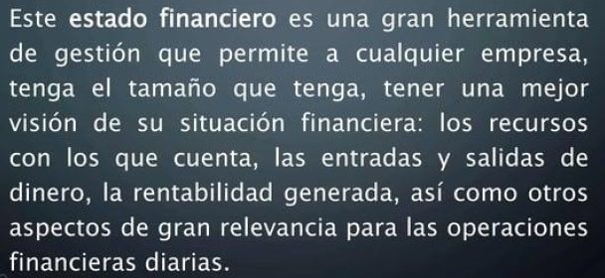

Slide 5
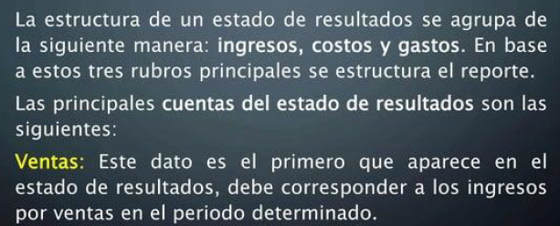
ESTRUCTURA DEL ESTADO DE RESULTADOS

Slide 6
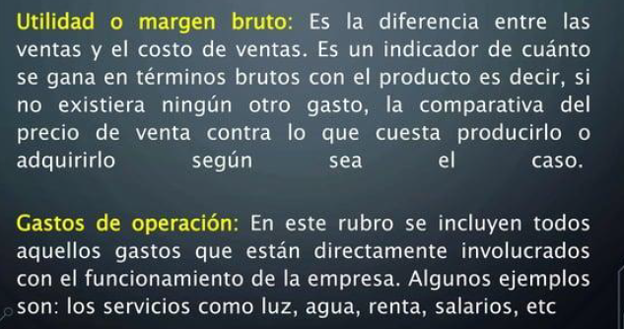
El costo de venta son todos los gastos asociados a la producción, distribución y difusión de un producto o servicio; es decir, todo el dinero gastado en las operaciones de una empresa.

Slide 7

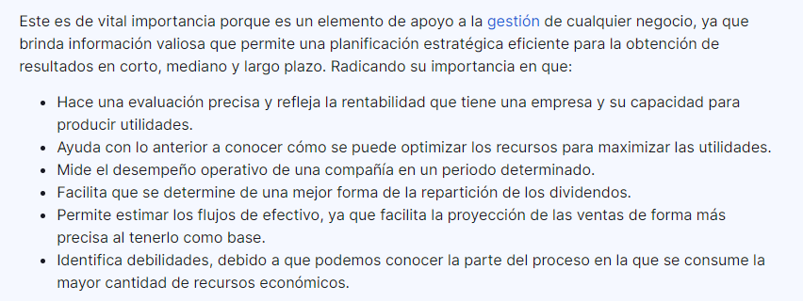

Slide 8
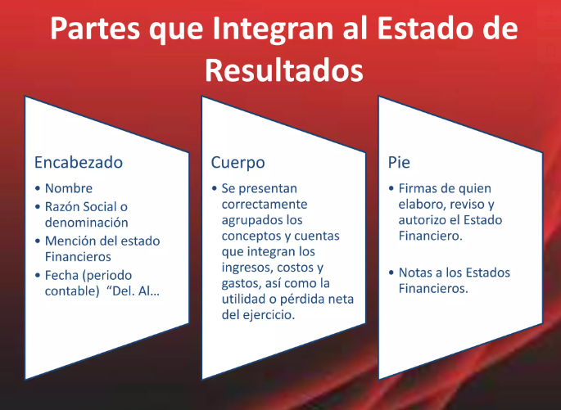

Slide 9
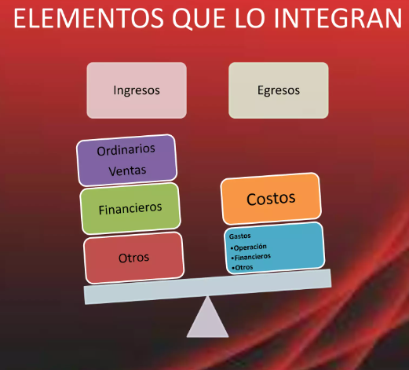


Slide 10
Ingresos
Son aumentos transitorios del patrimonio que generan aumentos de activos o disminución de pasivos.
Ingresos operacionales
Conceptualmente se clasifican en
Ingresos no operacionales
En las empresas comerciales e industriales se utiliza la
cuenta “ventas”
En las empresas de servicios se utiliza la cuenta
“ingresos...” seguida del concepto correspondiente.

Slide 11
Clasificación de los Ingresos
Ingresos operacionales
Se originan en el objeto propio de la organización, especialmente en la venta de bienes y servicios.
Se originan en actividades diferentes al objeto social, por conceptos tales como:
La venta de materiales de desecho, intereses por operaciones financieras, arrendamientos, dividendos y participaciones de utilidades, utilidades en venta de inversiones, utilidades en venta de propiedad planta y equipo, recuperación de gastos de ejercicios anteriores, etc.
Ingresos no operacionales

Slide 12
Gastos
Son disminuciones transitorias del patrimonio, ocasionadas por el
esfuerzo financiero, para generar los ingresos.
Los gastos generalmente ocasionan disminución de activos o
aumento de pasivos.
Gastos operacionales
Clasificación
Gastos no operacionales

Slide 13
Gastos Operacionales
Son disminuciones transitorias del patrimonio, ocasionadas por los esfuerzos financieros necesarios para obtener ingresos operacionales
LAS CUENTAS MÁS REPRESENTATIVAS SON
Gatos de personal
Honorarios
Impuestos
Arrendamientos
Seguros
Servicios
Gastos legales
Mantenimiento reparaciones
Depreciaciones
Amortizaciones, Etc..

Slide 14
Gastos no Operacionales
Los gastos no operacionales son aquellos que no son necesarios para la obtención de los ingresos operacionales.
LAS CUENTAS MÁS REPRESENTATIVAS SON :
Gastos financieros
Pérdida en venta y retiro de bienes
Gastos extraordinarios
Gastos diversos.

Slide 15
Costos
Representa el valor de los recursos aportados a los procesos de producción y de ventas.
Contablemente tienen el mismo efecto de los gastos, sin embargo por su
estrecha
relación con los procesos mencionados toman la denominación de costos.
Cuentas principales
Costo de ventas y prestación de servicios
Costo de compra de mercancías
Materias primas
Mano de obra directa
Materiales indirectos

Slide 16
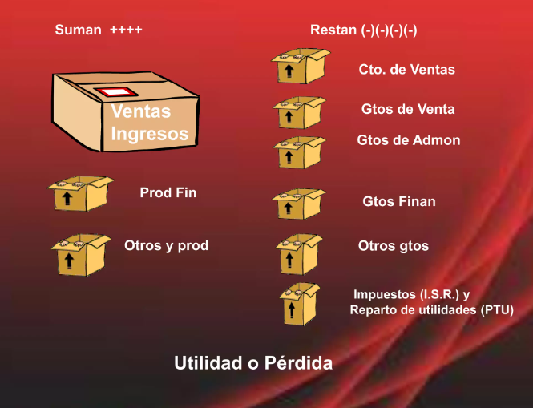

Slide 17
Estructura del Estado de Resultados
Nombre de la organización
Nombre del estado (Estado de resultados)
Fecha dd mm aa (comparada año anterior)
Ingresos operacionales
(-) Gastos operacionales
(=) Utilidad operacional
(+) Ingresos no operacionales
(-) Gastos no operacionales
(=) Utilidad o pérdida no operacional o antes de impuestos
(-) Impuestos
(=) Utilidad Neta

Slide 18
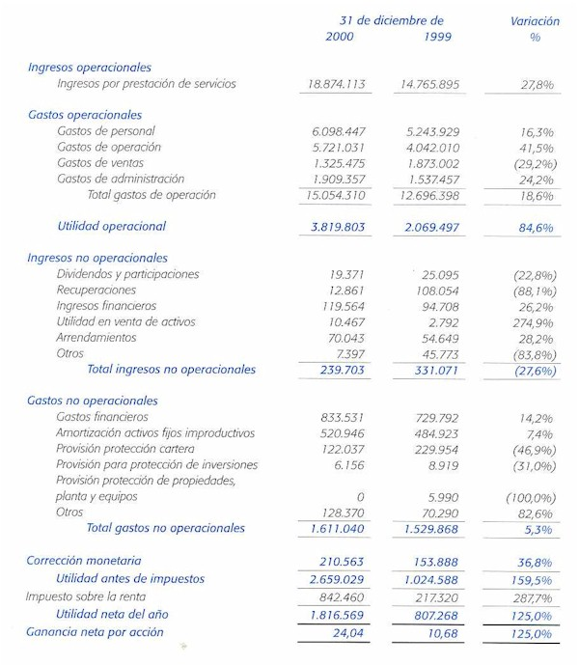
COMPUTEC LTDA
Estado de Resultados
(En miles de pesos excepto la ganancia neta por acción)

